Slide 1
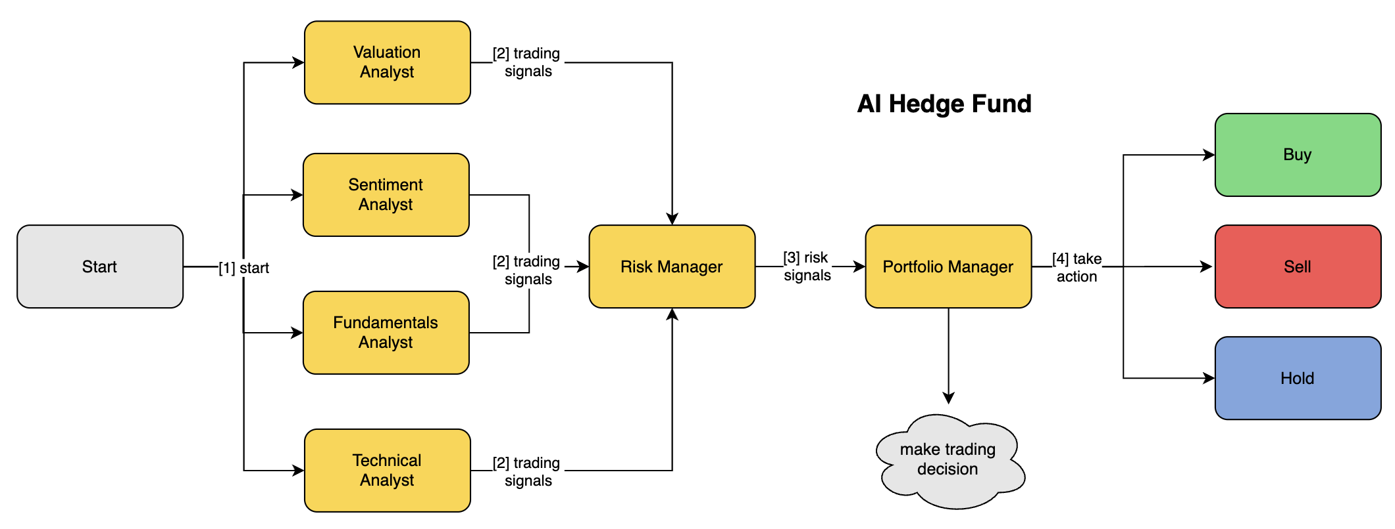
金融多智能体 Multi-Agent System 当前主流的基本框架：
AIGC / multi-agent

Slide 2
相关文献阅读情况
1. 处理情景复杂 2. 多 Agents 通信问题 3. 提高可解释性
 | Paper | Challenge | Ideal
1 | FinRobot: An Open-Source AI Agent Platform for Financial Applications using Large Language Models | 1. 决策过程的透明度不足 2. 难以适应更复杂的市场分析 3. 如何调整不同的模型使用 4. 如何实时高效地处理分析 | 1. 复杂的 Agent Framework 2. 集成多源 LLM 3. 金融开源平台
2 | FINCON: A Synthesized LLM Multi-Agent System with Conceptual Verbal Reinforcement for Enhanced Financial Decision Making | 1. 难以把握市场的长期波动 2. 局限于单资产交易任务 3. 单个智能体难以胜任复杂任务 4. 缺乏明确的优化目标 | 1. 独特架构使agents之间高效通信 2. 扩展到多投资组合管理 3. 开发内外双重风险控制组件
3 | TradingAgents: Multi-Agents LLM Financial Trading Framework | 1. 缺乏现实复杂的架构 2. 低效的通信接口 | 1. 构建多个 professional trading teams 辩论总结 2. 设计结构化的输出提高通信效率
4 | A Multimodal Foundation Agent for Financial Trading: Tool-Augmented, Diversified, and Generalist | 1. 处理多模态数据的能力不足 2. 不精确的信息检索 3. 难以快速适应高速发展的市场 4. 专业知识集成不足 5. 推理行动的黑盒性质 | 1. 数据多模态 2. 双反馈模块更精确检索 3. 多元记忆检索系统 4. 集成知识再做推理

Slide 3
创新点？
多 agents 之间的通信 → 高效
单独划分出数据类工作，不再交直接给 LLM 看数据，
LLM 只做调用数据分析的工作，拿到数据报告（语言）
即 LLM 只做擅长的语言工作。
其他可能？……
结合其他技术？深度强化学习？

Slide 4




FinAgents: Let LLM just do what he’s good at
新闻分析师 情绪分析师 风险监控员 ……
语言类报告
自然语言类分析
综合信息、指挥方向、最终决策
数据信息类分析
数据分析员 --> 调用 tool
1. 预设一些数据分析方法函数
2. 允许 agents 为特定数据重新设计函数，再执行
数据类报表

Slide 5
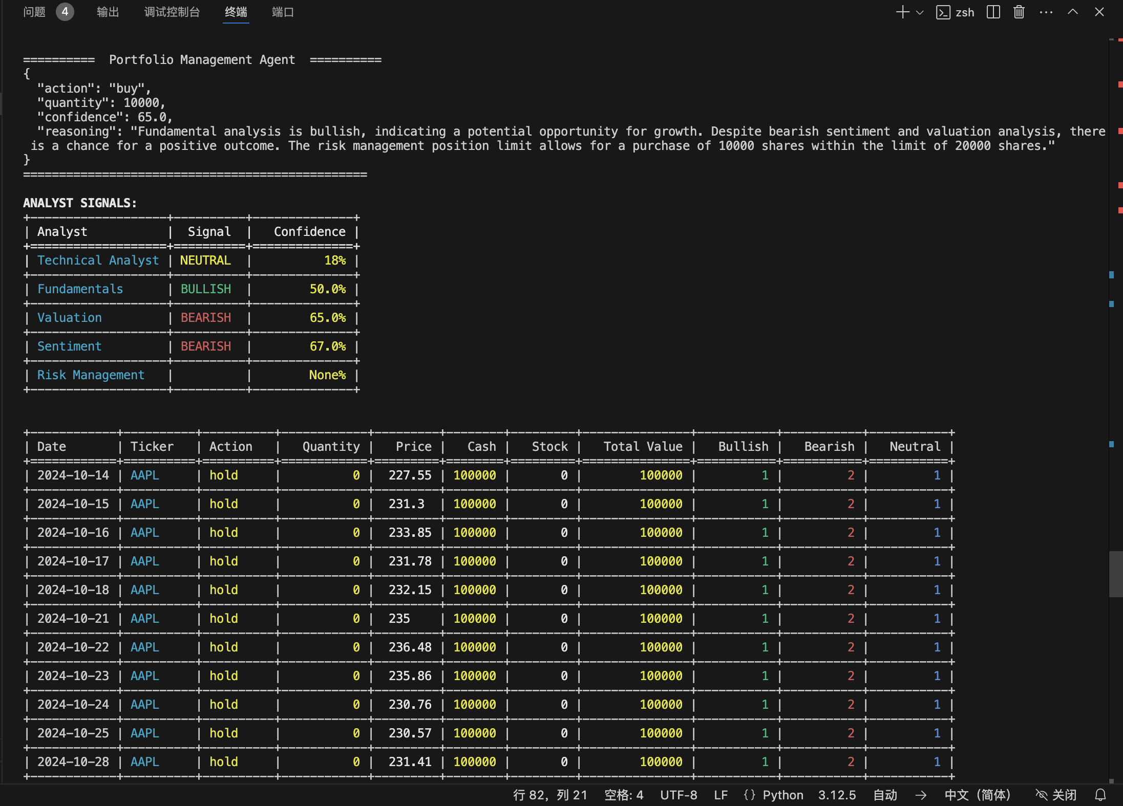
实验情况
似乎更像工程问题？
是否可行？
太宽泛？
已初步复现部分，了解基本情况：
1. 模型、数据： 均以 API 形式获取
2. 评价指标：各类金融指标，如夏普率、累积回报、最大回撤…
3. 最终决策：buy, sell, hold
3. 设计方向：更高效、透明的 Framework / Workflow
下一步计划
复现开源的 FinAgent，完整了解实现细节
在复现过程中找到潜在的问题

Slide 6
老师建议
不必局限于金融，直接看多智能体的论文
2. 核心工作偏向学术的话，主要是：
研究数据合成，通过多智能体去预测未来的金融风险。
每一个人相当于一个样本，一个智能体。
3. 在一边看论文中有什么新点可以再联系老师。

